Slide 1

Objetivos
General:
Crear un sistema informático que cumpla con los requerimientos y las necesidades de la Escuela colonia el Ángel ubicada en Ahuachapán, así como también brindar un método que permita agilizar sus procesos de una manera ordenada y eficiente para el centro educativo.

Slide 2
Específicos:
Implementar diferentes roles en el sistema para verificar las acciones de los usuarios.
Gestionar el ingreso de datos personales de los docentes, estudiantes y personal del área administrativa; tales como nombre, apellido, dirección, etc.
Almacenar las notas de los estudiantes de una manera ordenada para poder ser presentadas según los lineamientos del centro educativo.
Gestionar a los estudiantes según el grado al que pertenezcan para llevar un control sobre estos en el salón de clase.

Slide 3

Alcance:
El desarrollo e implementación de este sistema de control de notas para la Escuela colonia el Ángel, beneficiara a la institución educativa para que los docentes lleven un mejor control de los registros académicos de sus alumnos, como lo son sus notas.
Mejorar el proceso de consulta de notas y generación de informes de los alumnos a través del sistema informático.

Slide 4
Proporcionar una herramienta, que le permita a los docentes de la escuela, establecer con mayor orden y rapidez los procesos académicos a través del uso de la tecnología.
El sistema de control de notas facilitará las actividades de los docentes, como los procesos de: inserción, modificación, eliminación y consulta de datos, logrando que estos procesos se realicen en una menor cantidad de tiempo ya que el sistema será fácil de usar.
Mejorar la eficiencia del registro y consulta de notas para tener un mejor control de estos.

Slide 5
Descripción del proyecto:
El sistema de control de notas surge de la necesidad que presenta el Centro Escolar Colonia El Ángel, debido a diferentes problemas que presenta, especialmente en el área de control de notas de sus alumnos, debido a que no cuentan con un programa para llevar un control eficiente y ordenado de estos datos, además no cuentan con un sistema para llevar las matriculas de sus alumnos y con la generación de reportes que son solicitados para procesos internos y externos de la institución, el proceso de creación de reportes actualmente en la escuela es un proceso que les toma mucho tiempo debido a que los datos que necesitan para generarlos no se tiene de manera organizada y ordenada para que el proceso sea rápido, debido a este problema necesitan una solución que se encargue de consolidar estos datos y que además permita mantenerlos centralizados, esto es lo que se busca con la creación de este sistema, que sea mucho más fácil al momento de crear estos reportes.

Slide 6
El sistema se desarrollará para que contribuya a mejorar el registro, procesamiento, almacenamiento y generación de reportes referentes a los estudiantes, así como también registrara al personal docente, matrícula de alumnos, registro de notas por materia y por periodo, así como también la creación de reportes que cumpla con los lineamientos para que exista un mejor orden dentro del centro educativo.

Slide 7
Pre-requisitos de desarrollo:
Lenguajes de programación:
Conocimientos en PHP con el framework Laravel.
JavaScrip.
HTML5.
Bases de datos:
mongoDB.
Hardware: | Software:
6GB+ de memoria RAM. 1TB de almacenamiento interno. Intel core i3 o superior. | Visual Studio code. Composer. Windows 10. Laravel.

Slide 8
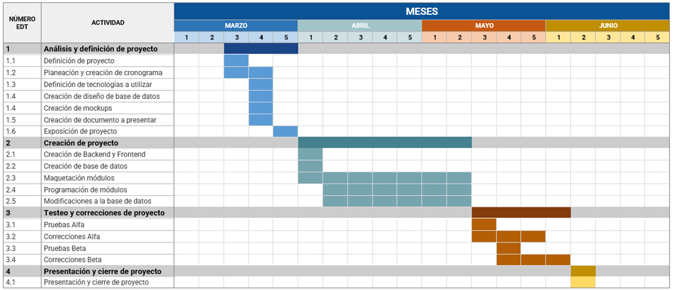
Cronograma:

Slide 9
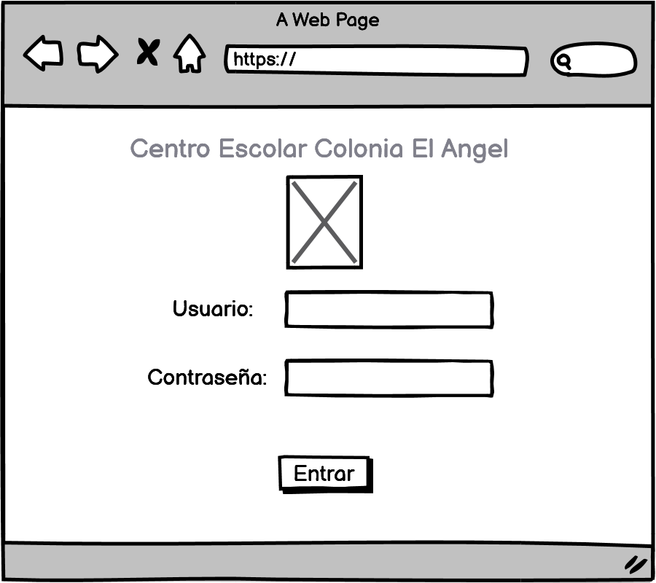
Mockups de administrador.

Slide 10
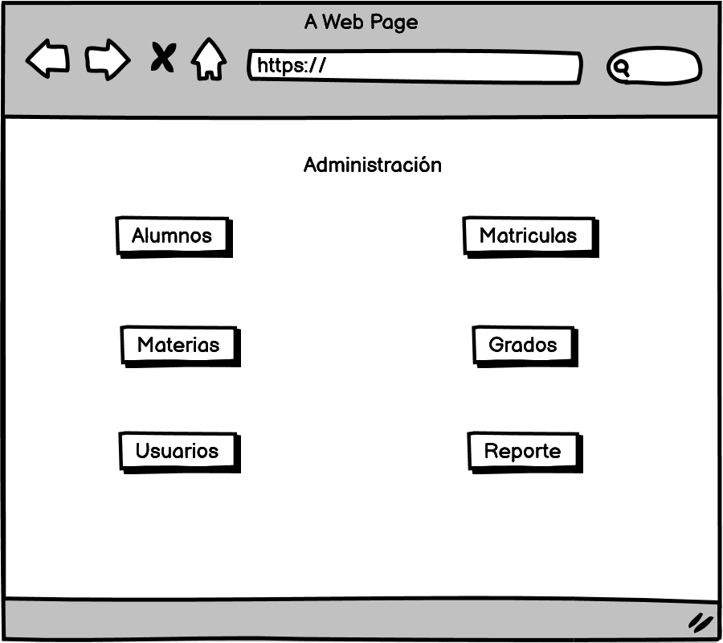

Slide 11
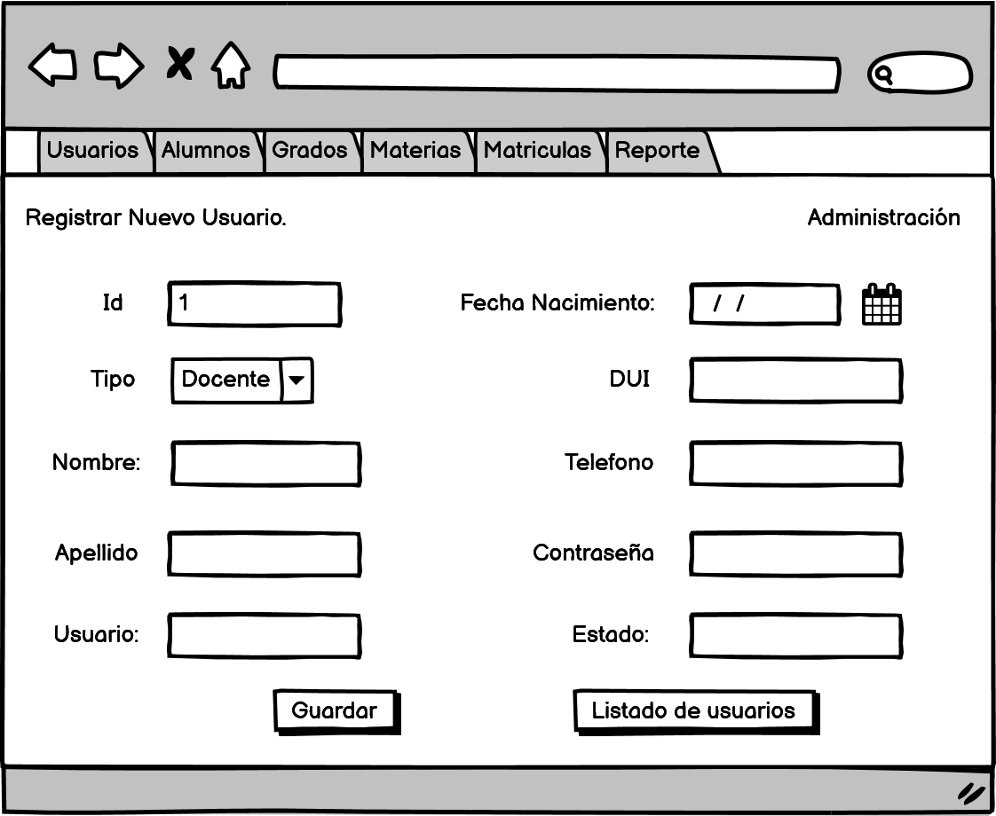

Slide 12
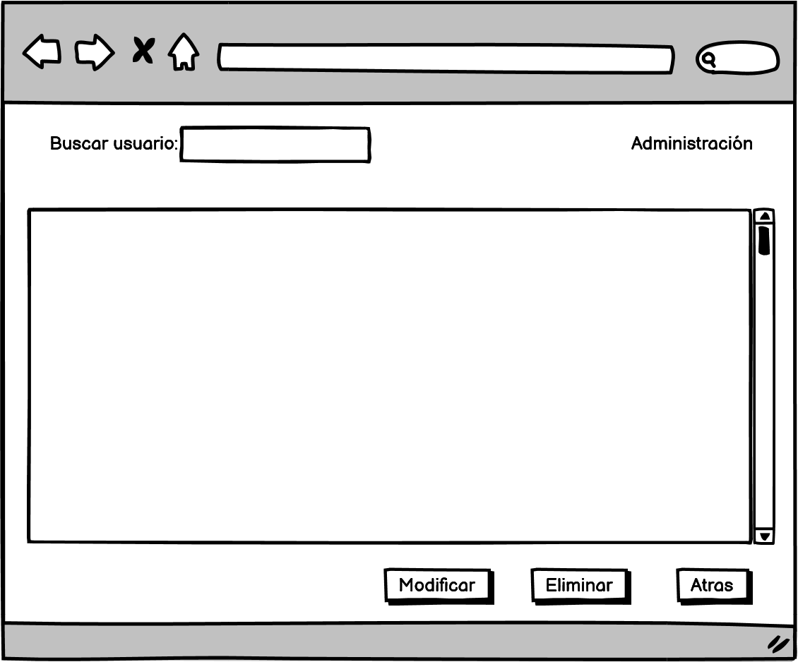

Slide 13
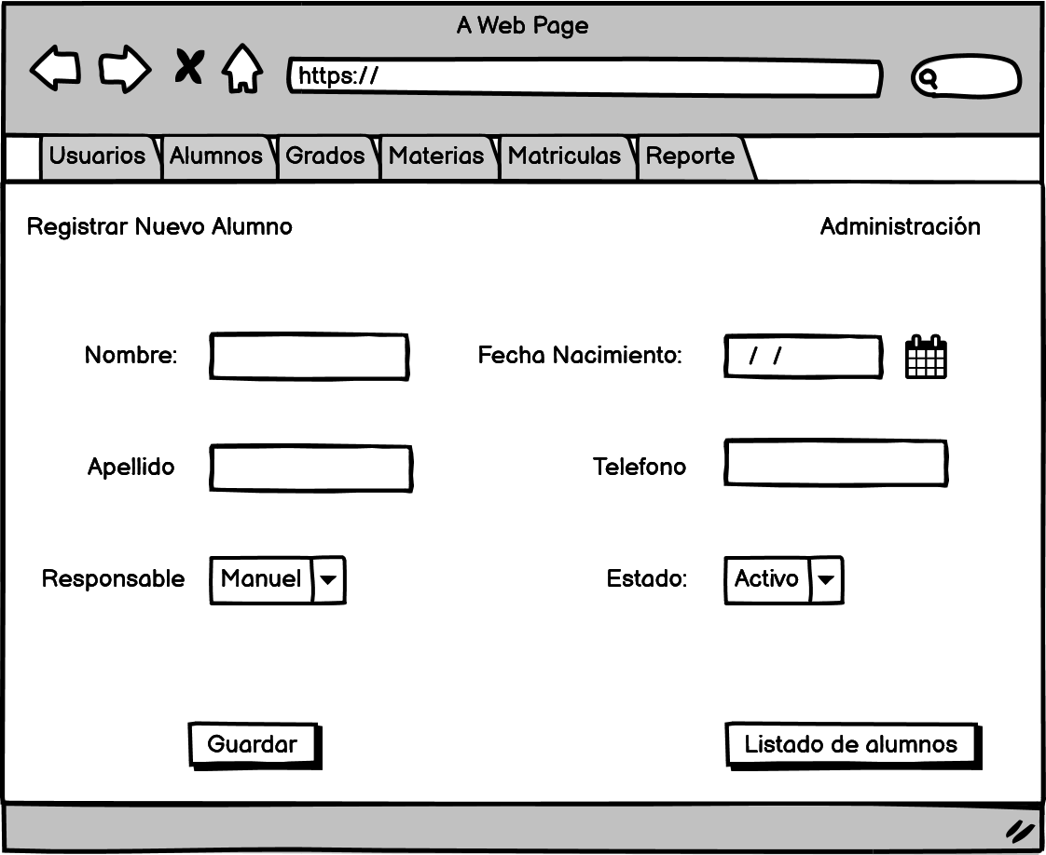

Slide 14
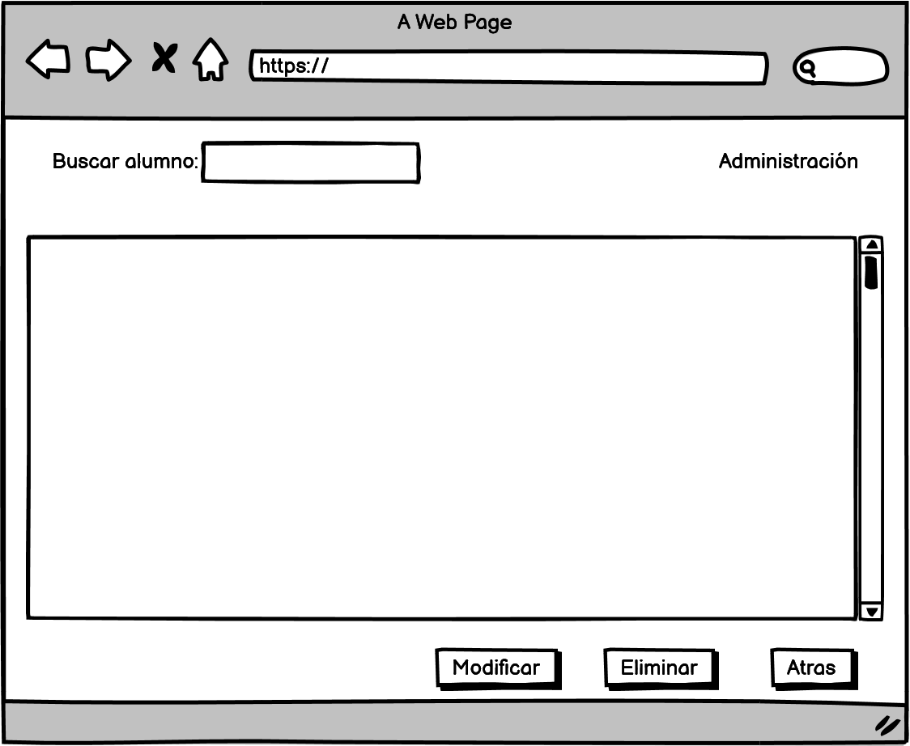

Slide 15
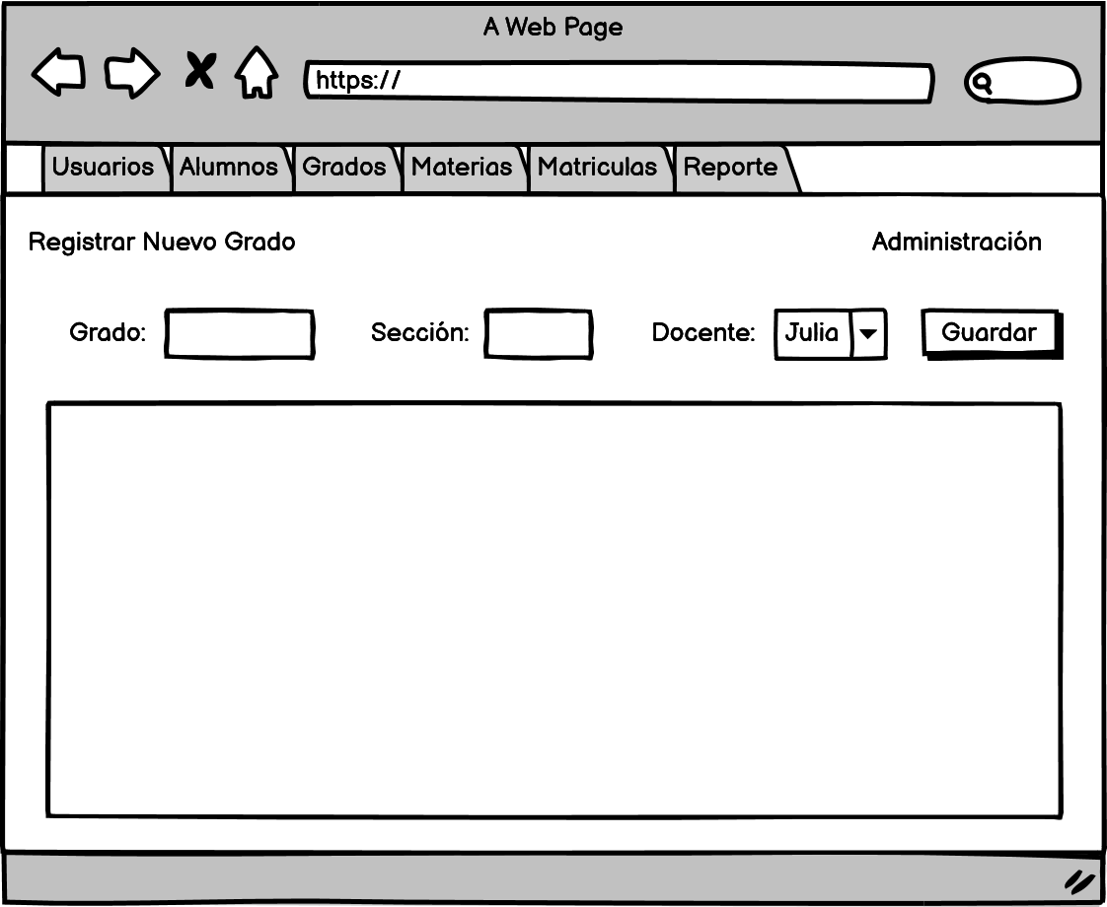

Slide 16
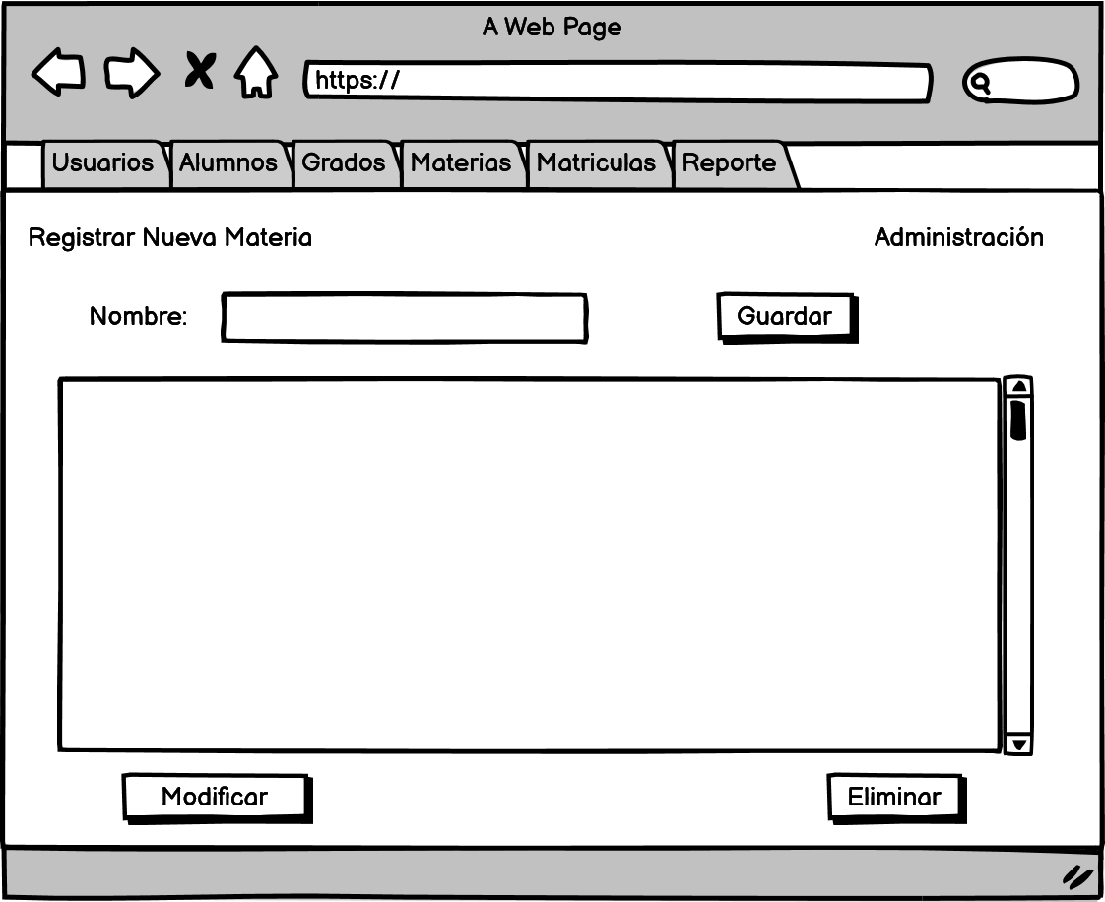

Slide 17
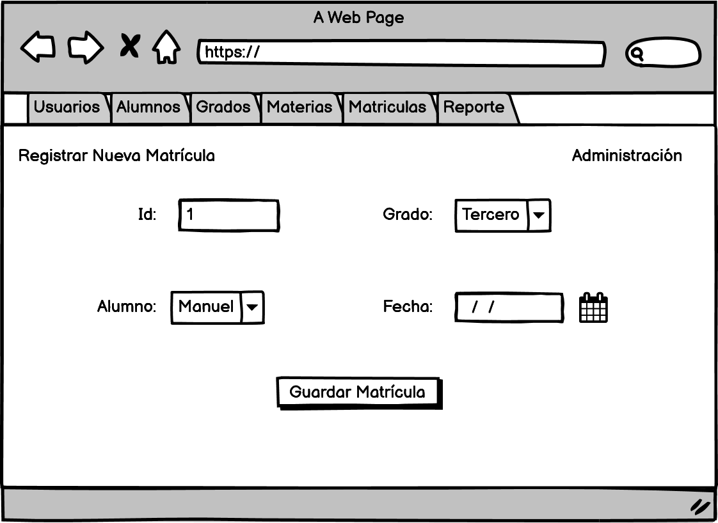

Slide 18
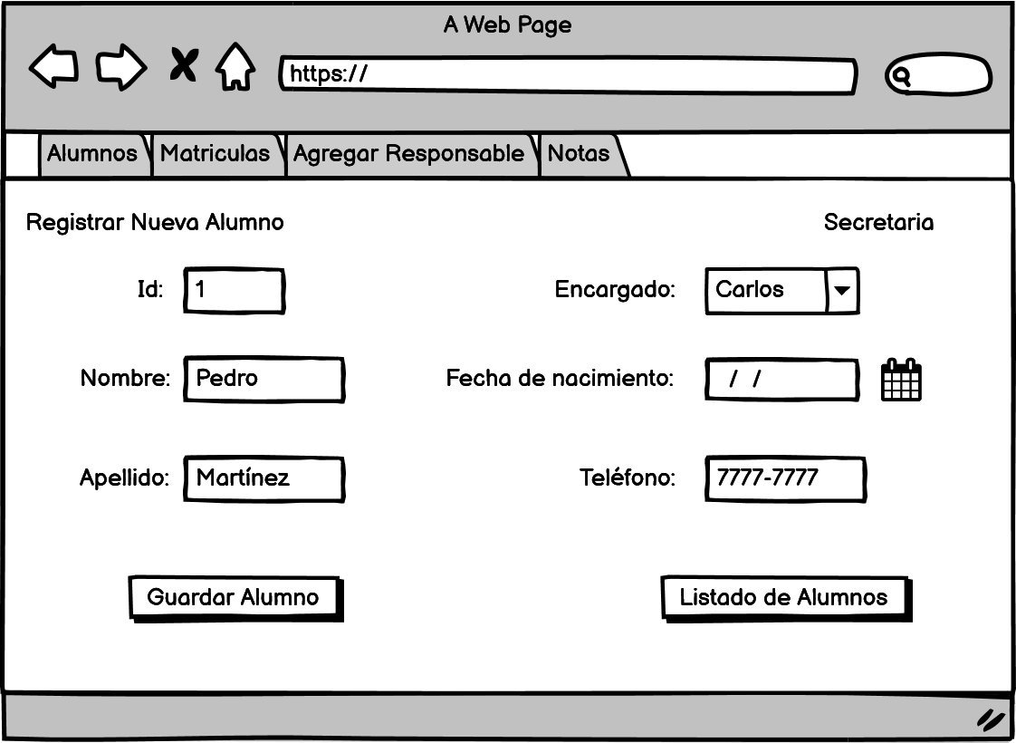
Mockups de secretaria.

Slide 19
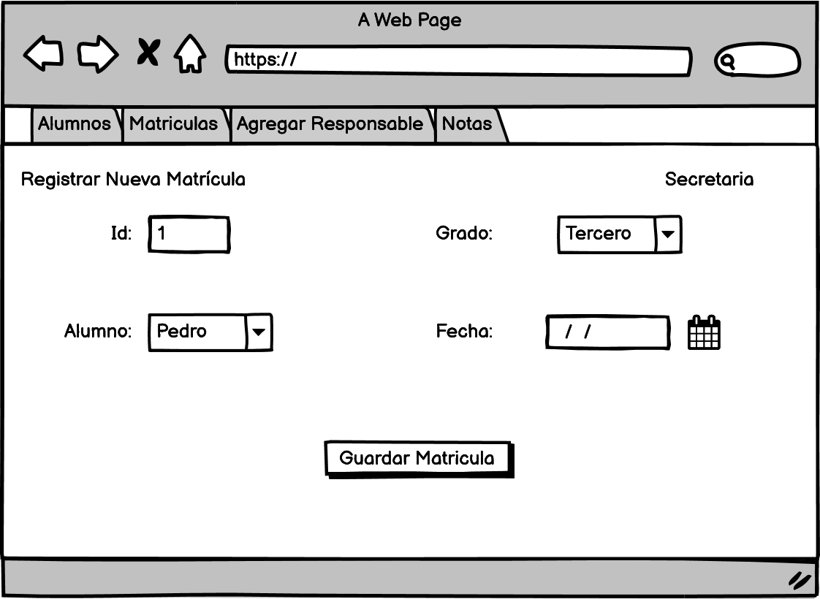

Slide 20
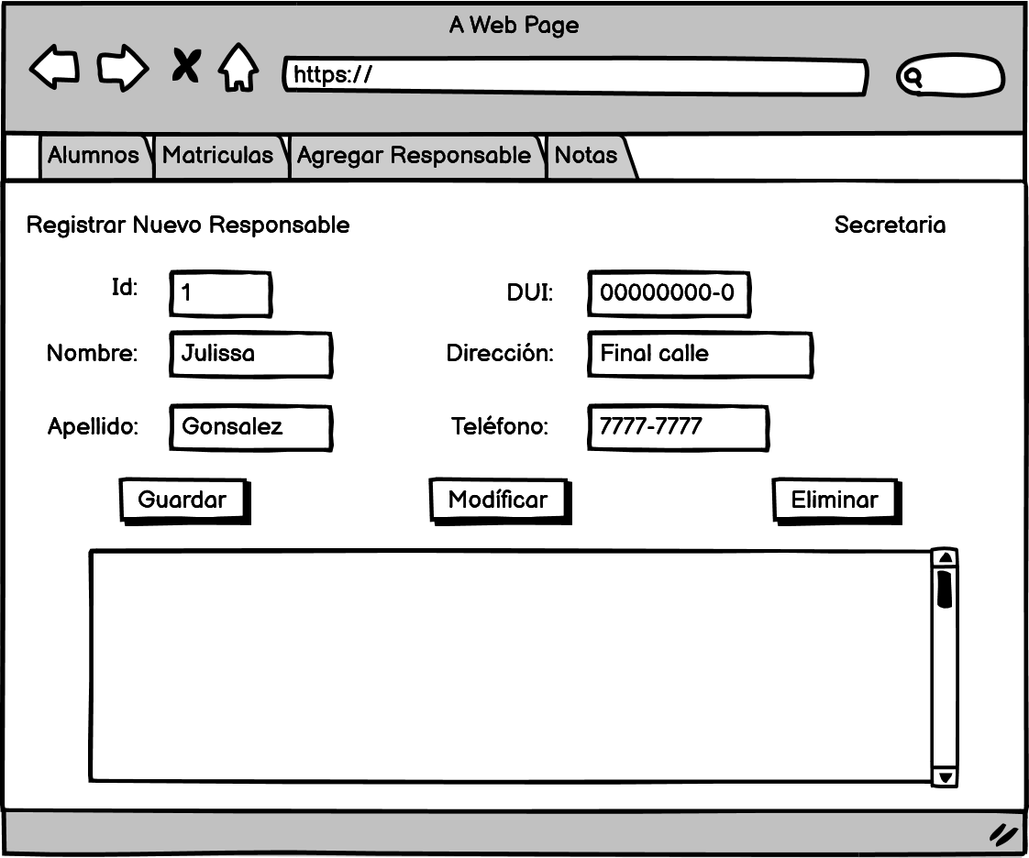

Slide 21
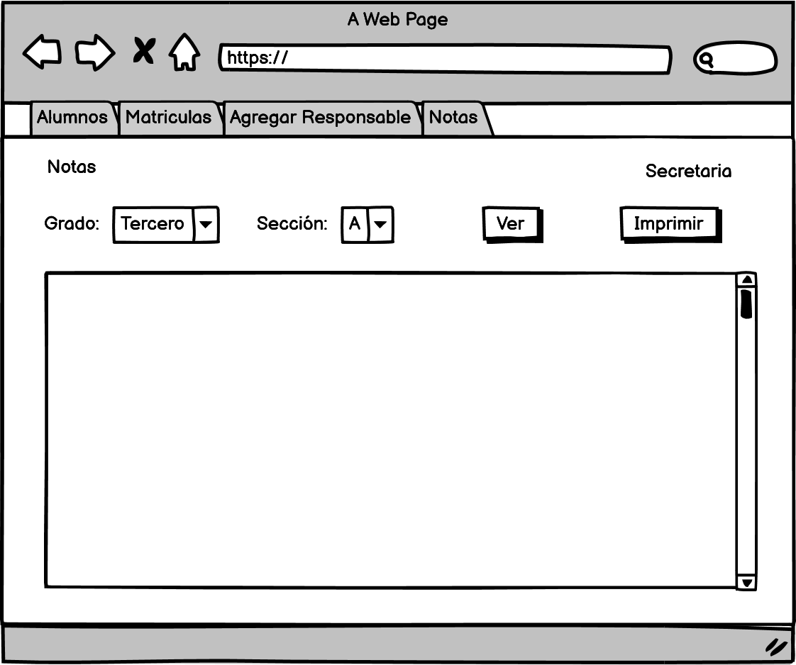

Slide 22
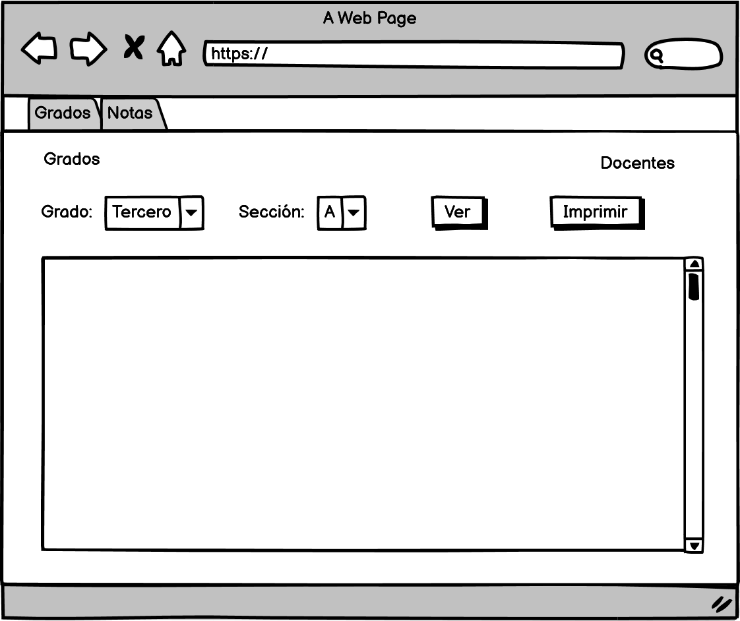
Mockups de docente.

Slide 23
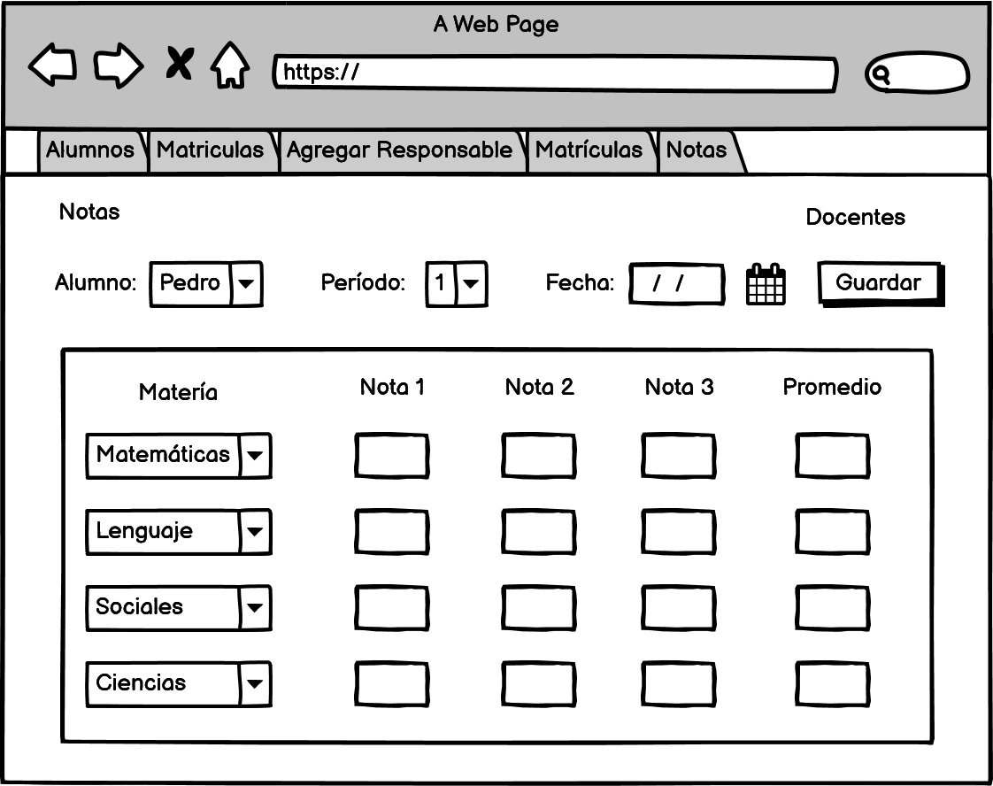

Slide 24
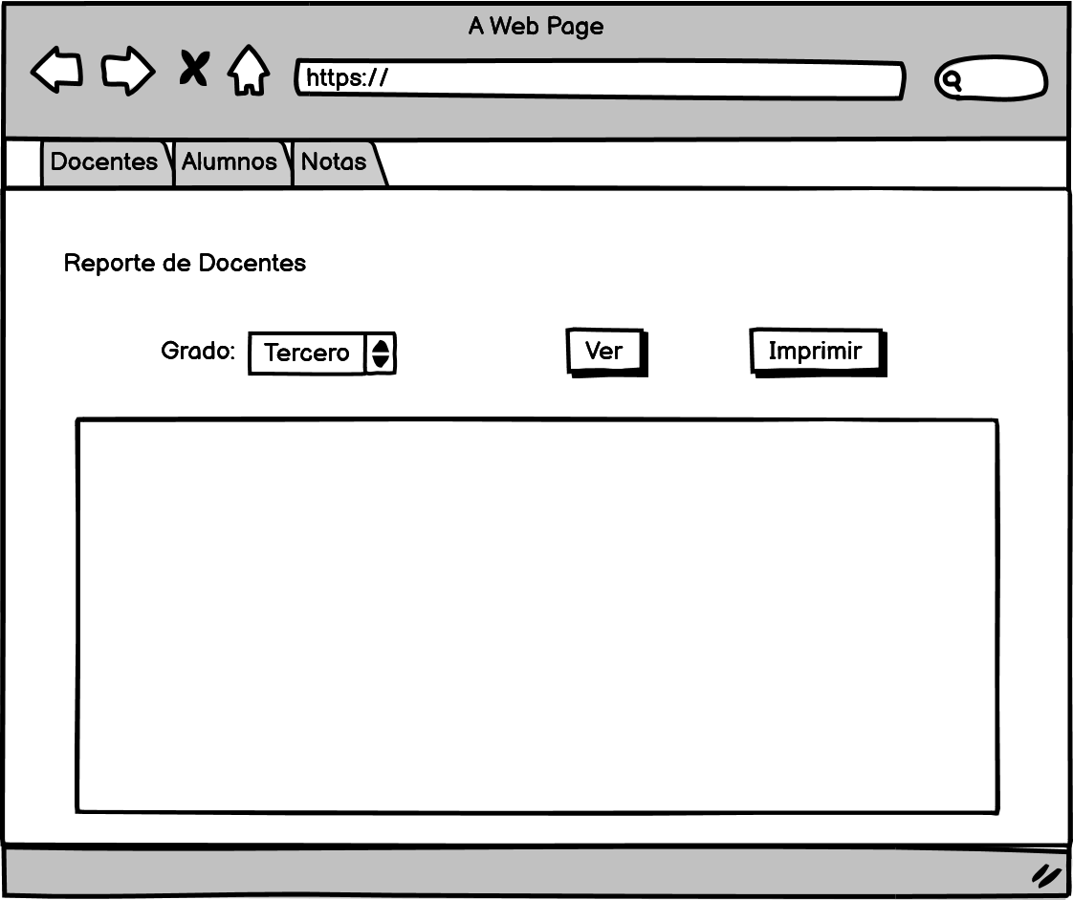
Mockups de reporte.

Slide 25
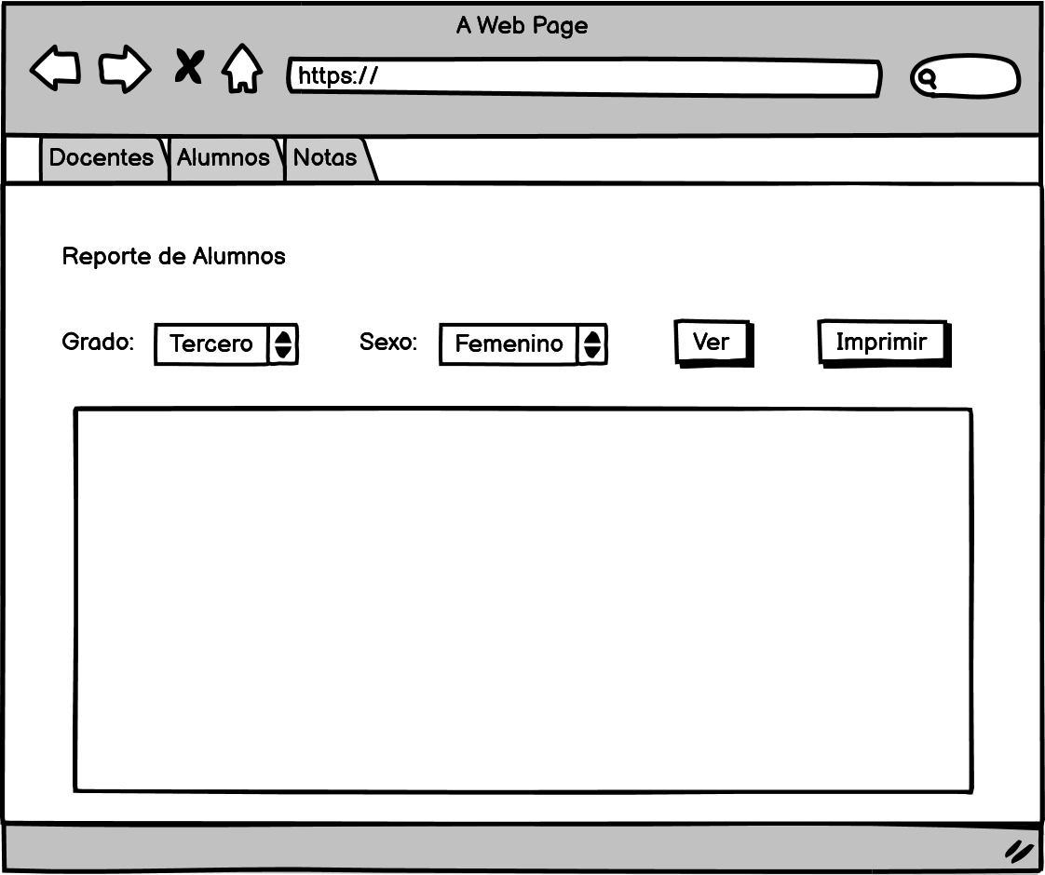

Slide 26
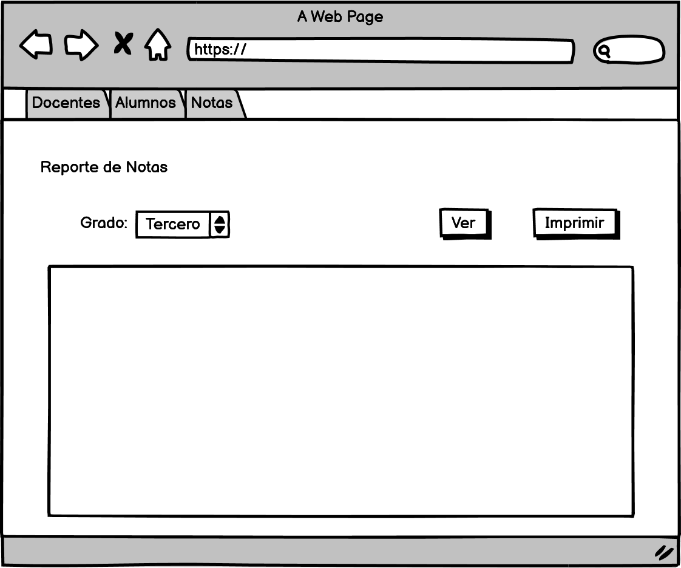

Slide 27

Definición de roles:
Desarrollador de Base de Datos:
Salvador Agustín Rodríguez Escobar.
Diseñador Web:
Alejandra Marcela Chavez Anaya.
Administrador de Plataforma:
Leonel Armando Zeceña Morán.

Slide 28
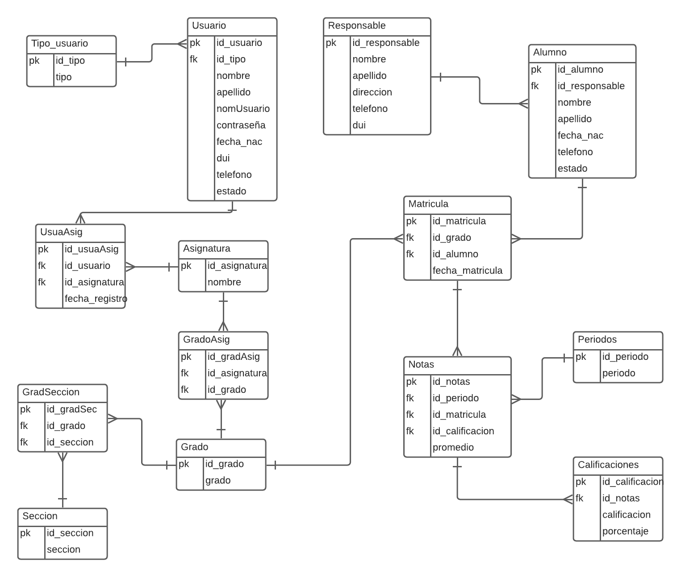
Diseño de Base de Datos:

Slide 29
Plataforma colaborativa:

Slide 30
Proporcionar una herramienta, que le permita a los docentes de la escuela,

